Slide 1

Урок №1 Герасименко Сергей Валерьевич

Slide 2
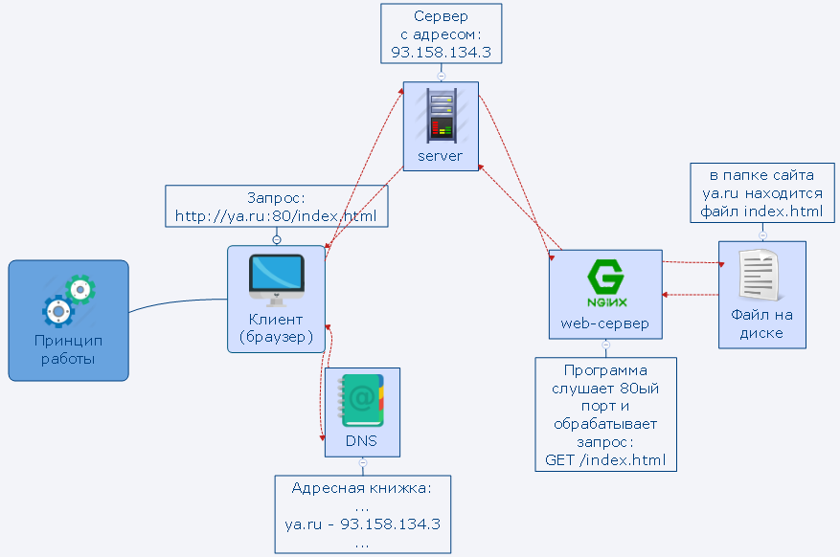
Технология клиент-сервер

Slide 3
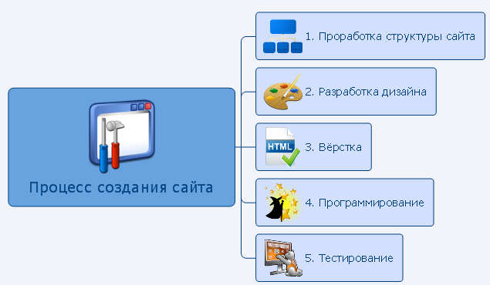
Процесс создания сайта

Slide 4
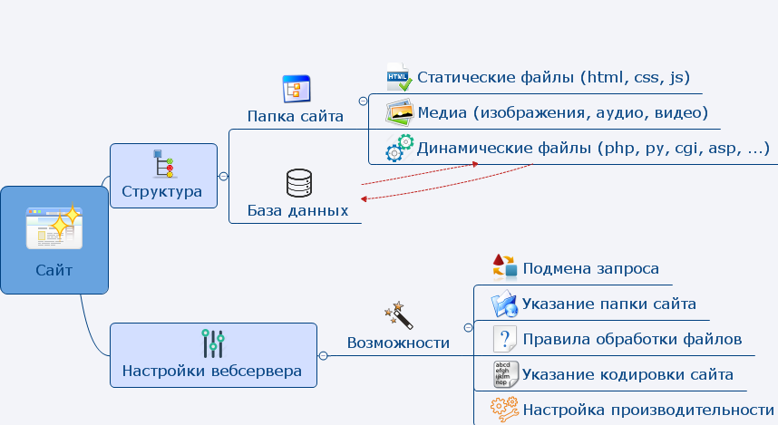
Структура сайта

Slide 5
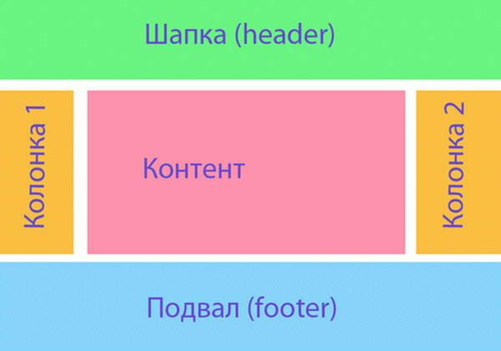
Шаблон сайта

Slide 6
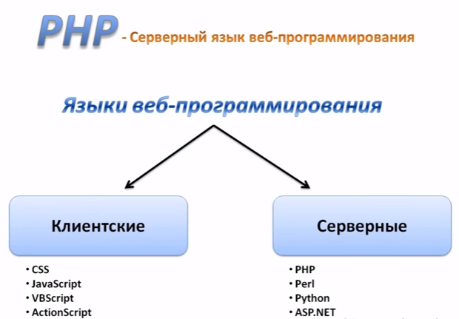
Серверные и клиентские языки программирования

Slide 7
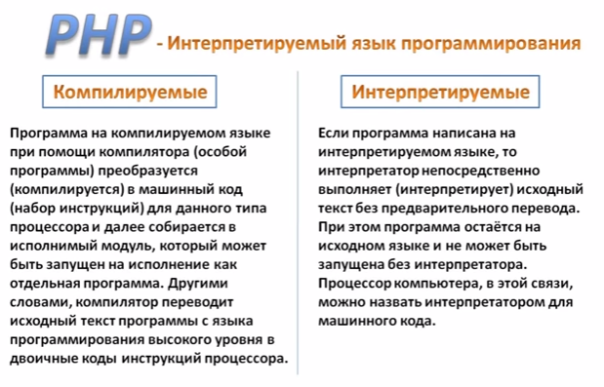
Компилируемые и интерпретируемые языки прогр-я

Slide 8
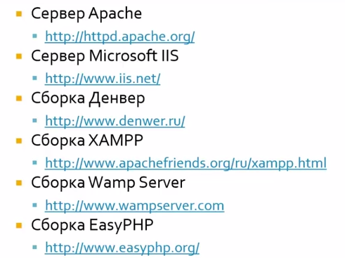
Инструменты для работы PHP

Slide 9
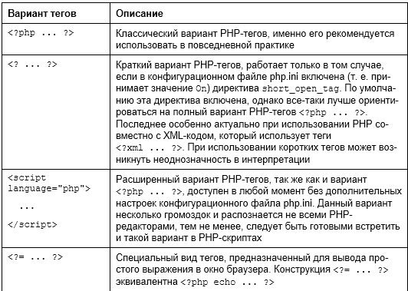
Тэги-ограничители PHP

Slide 10
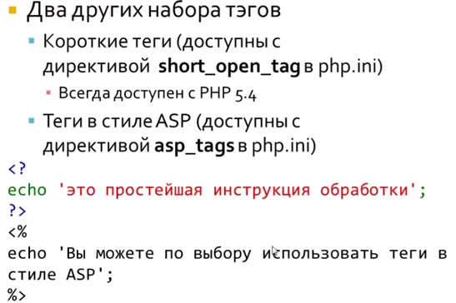
Дополнительные наборы тэгов в PHP

Slide 11
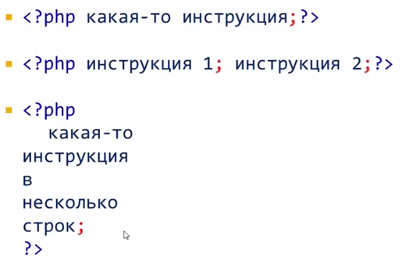
Инструкции в PHP

Slide 12
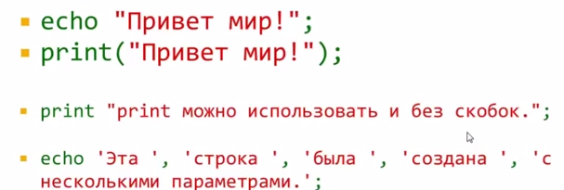
Вывод в PHP

Slide 13
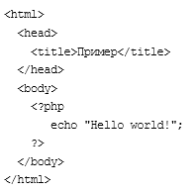
Пример вывода данных в PHP

Slide 14
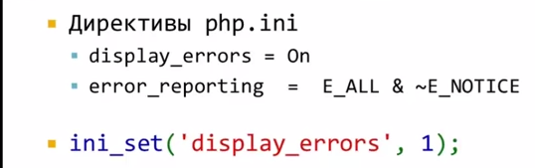
Отображение и скрытие ошибок

Slide 15
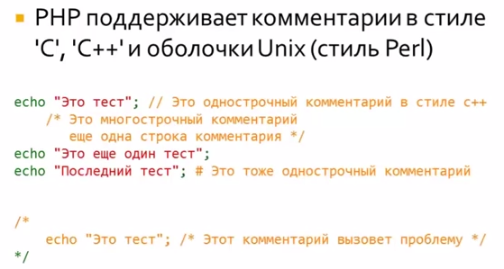
Комментарии в PHP

Slide 16
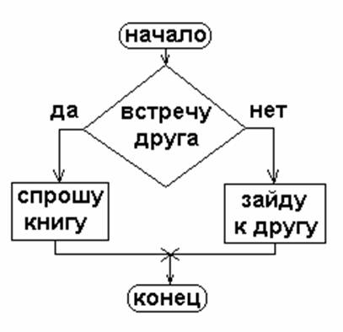
Определение алгоритма
Алгори́тм — набор инструкций, описывающих порядок действий, которые приведут к достижению результата решения задачи за конечное число действий.

Slide 17
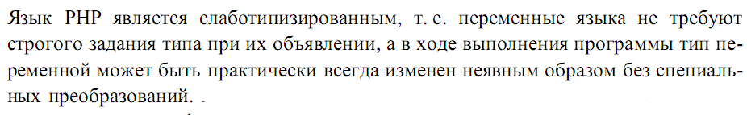
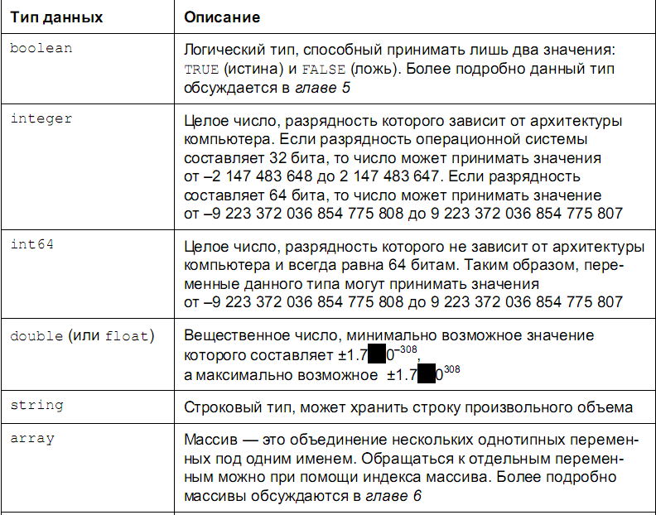
Типы данных в PHP

Slide 18
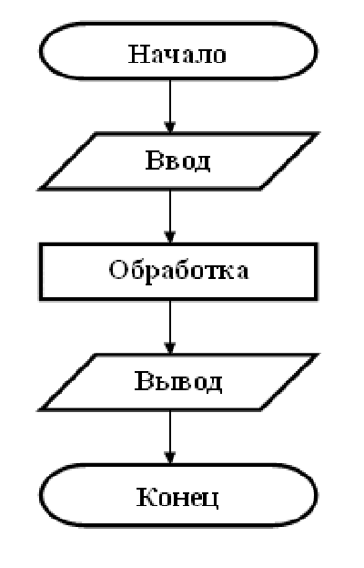
Программы с линейной структурой

Slide 19
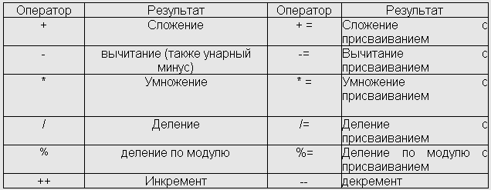
Арифметические операторы в PHP

Slide 20
Определение переменной
Переменная — это именованный участок памяти, в котором хранится значение и которое может быть изменено программой. Каждая переменная программы должна быть объявлена.
Инструкция объявления переменной выглядит так:
var $ИМЯ ПЕРЕМЕННОЙ;
Примеры: $x; $y;

Slide 21
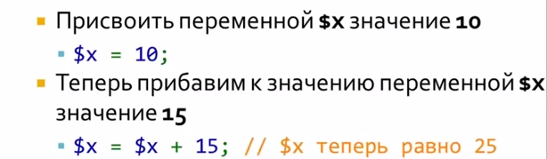
Оператор присваивания в PHP
Допускается инициализация трех переменных одним значением:
<? $num = $number = $var = 1; ?>

Slide 22
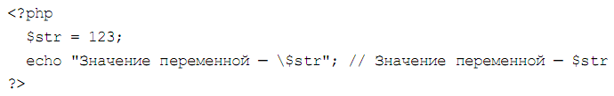

Экранирование символа $ и двойных кавычек

Slide 23
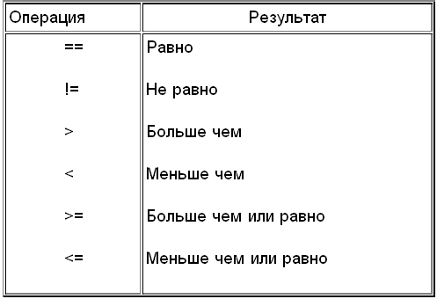
Логические операторы в PHP

Slide 24
Неявное приведение типов
PHP, является слаботипизированным языком, то есть не требует явного указания типа переменной. Попытка использования переменной в контексте, где ожидается переменная другого типа, приведет к тому, что PHP автоматически преобразует переменную к нужному типу.
<?php
$str = "12.6";
$number = 3 + $str;
echo $number; // 15.6
?>

Slide 25
Явное приведение типов
$var = (int) $var; Приведение к целому типу int
$var = (integer) $var; Приведение к целому типу int
$var = (bool) $var; Приведение к логическому типу boolean
$var = (boolean) $var; Приведение к логическому типу boolean
$var = (float) $var; Приведение к вещественному типу double
$var = (double) $var; Приведение к вещественному типу double
$var = (real) $var; Приведение к вещественному типу double
$var = (string) $var; Приведение к строковому типу string

Slide 26
Оператор «.=»
Помимо оператора точки «.», существует оператор «.=» , который предназначен для сокращения конструкции
$str = $str . $newstring до $str .= $newstring.
<?php
$number = 216;
$str = "Сегодня ";
$str .= $number;
$str .= " участников";
echo $str;
?>

Slide 27
Математические функции
Названия основных математических функций совпадают с названиями методов в языке PHP.
Название функции | Использование функции
max($args), min($args) | echo min(23,43,12,45,5);//5
Sqrt($arg) | Корень квадратный
Pow($a,$n) | Возведение “a” в степень “n”
Константа M_PI | Постоянное число PI=3.14….
Rand($a,$b) | Генерация случайно числа echo rand(); // 18889 echo rand(0,100); // 70
round($value [, $precision]) | Округляет число $value, если указа параметр $precision — округление $precision знака после запятой
abs($number) | Возвращение модуля числа

Slide 28
Благодарю за внимание!

